Slide 1
Студенческое научное общество
Факультет Экономики и Управления
Гродненский государственный университет имени Янки Купалы

Slide 2
Студенческое научное общество – это …
1
2
Студенческая некоммерческая организация, предоставляющая возможность повысить свою успеваемость и оценку в глазах преподавателей, опираясь на свои интересы и не заучивая материал предмета, который по какой-то причине мог вам не понравится.
Ваше право на:
свою точку зрения;
самореализацию;
консультацию;
участие в познавательных вебинарах;
получение наград.

Slide 3
Кураторы СНО
Заместитель декана по научной работе
Витун Светлана Емельяновна
Кабинет 407
Notes:
При проведении исследований легко перейти к одному источнику: Википедии. Однако вам необходимо включить в исследование различные источники. Рассмотрим следующие источники:
С кем можно провести интервью, чтобы получить дополнительные сведения по теме?
Актуальна ли тема и будет ли она актуальна для аудитории?
Какие статьи, блоги и журналы могут иметь отношение к моей теме?
Есть ли видео на YouTube по этой теме? Если да, то о чем они?
Какие изображения я могу найти по теме?

Slide 4
Представители СНО ФЭУ 2023/2024
Председатель.
Каравацкий Геральд Геннадьевич
Зам. председателя.
Петровская Ольга Сергеевна
Секретарь.
Косенчук Всеволод Алексеевич

Slide 5
Как нас найти?
Сайт факультета экономики и управления.
https://fem.grsu.by/ category/studencheskoe-nauchnoe-soobshhestvo/
Корпус факультета экономики и управления.
406-407 кабинеты
Корпус факультета экономики и управления. Информационные стенды на 1-ом и 3-ем этажах

Slide 6
Цели студенческого научного общества
Популяризация науки
Содействие студентам
Воспитание этических норм
См. Положение о СНО ГрГУ 2020 приказ_06.07.2020_№_592

Slide 7
Задачи организации
Оповещение/ привлечение студентов
Консультация студентов
Сотрудничество со структурными единицами образования
Поддержка мероприятий
Развитие личностного потенциала студентов

Slide 8
Что дает СНО и почему лучше в него вступить?
Вступление в общество
10 баллов в рейтинг без предъявления доказательств и самостоятельного заполнения.
Возможность писать научные работы и консультироваться с его представителями, участвовать в мероприятиях.
Участие в мероприятиях
Принудительное участие студентов отсутствует! Вы сами решаете насколько это интересно.
Участие в мероприятиях приносит подарки и награждения, улучшает рейтинг! Для заполнения рейтинга нужно иметь доказательства!
Написание научной работы
Повышает успеваемость и располагает преподавателя.
В зависимости от уровня, приносит баллы в рейтинг вплоть до 100 баллов рейтинга!
Проявляет ваши собственные взгляды на применение того или иного объекта, решение проблемы.

Slide 9
VS
бесплатно | Членские взносы | 10 р./год для платников, 2 р./месяц для бюджетников
10 баллов | Рейтинг за участие | 10 баллов
Нет | Обязательства | Есть
Да | Легкий рейтинг | Нет
Да | Улучшение успеваемости за счет активного участия | Нет
Нет | Бюрократия (формализация) | Да

Slide 10
Студенческие научные кружки
Актуальные проблемы финансовой науки
Высшая информатика
Инновационные проблемы экономики и менеджмента
Проблемы цифровизации экономики
Проблемы глобализации экономики

Slide 11
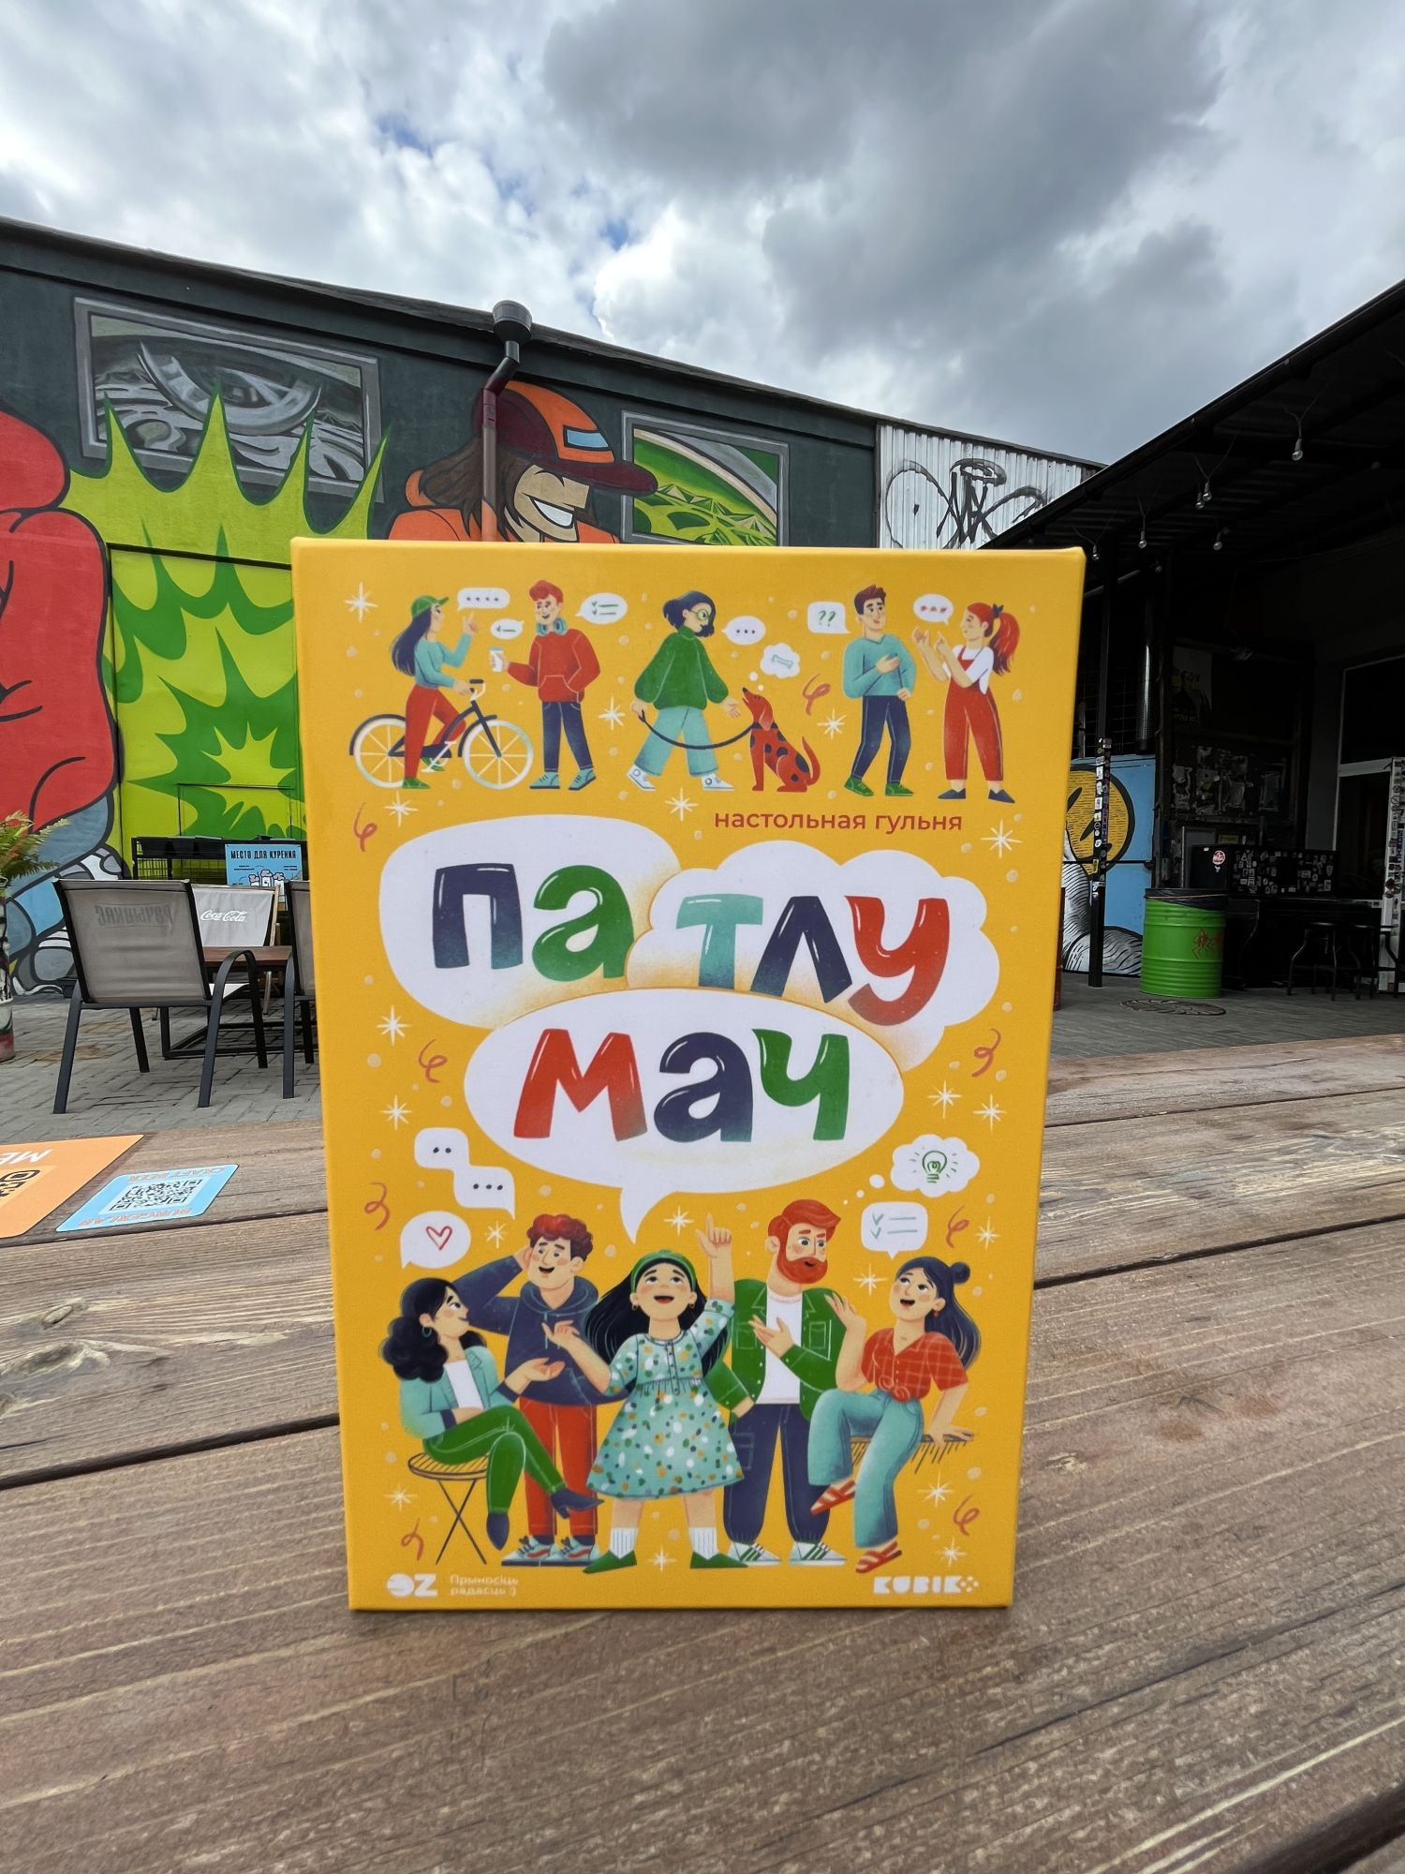
Родная мова improve
+1||2 балл(-а) к итоговой или текущая оценка за участие
Посещаемость будет зафиксирована и передана преподавателю

Slide 12
English professional club
+1||2 балл(-а) к итоговой или текущая оценка за участие
Посещаемость будет зафиксирована и передана преподавателю

Slide 13
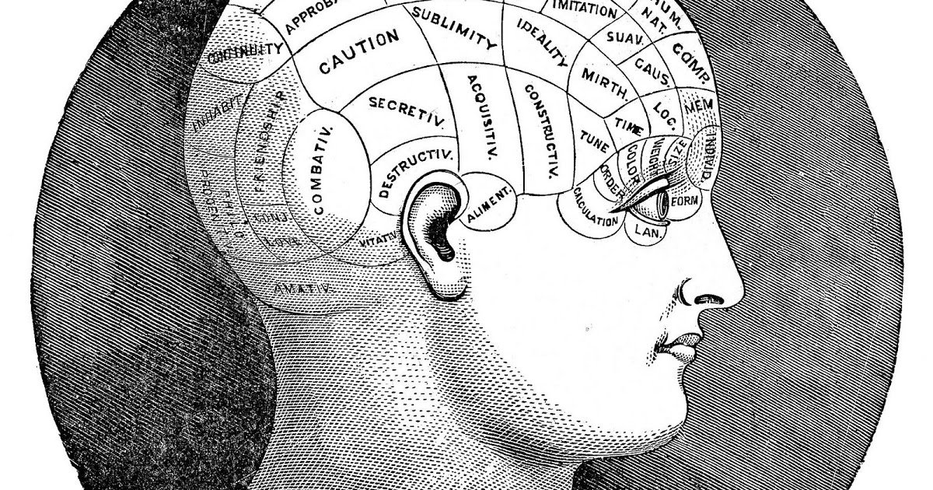
Philéo sophía. Начало
Абсолютная относительность науки

Slide 14
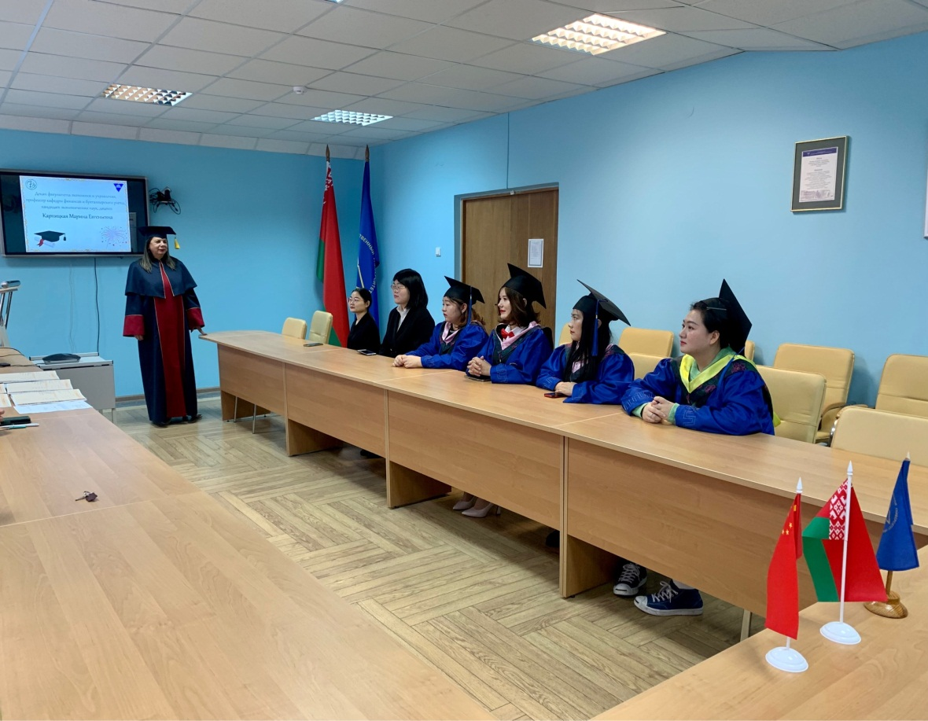
Межкультурная коммуникация
Волонтеры по сопровождению и адаптации студентов–иностранцев
Запись производится в 407 кабинете
Волонтерская деятельность сильно отражается на рейтинге студента
Волонтерская программа
ФЭУ

Slide 15
Конференция НИРС ФЭУ
Самое значимое научное мероприятие
факультета экономики и управления
Более подробная информация
по ссылке –
https://fem.grsu.by/conference/

Slide 16
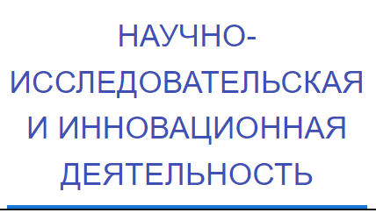
Заполнение рейтинга студента
Прикрепить доказательства:
Опубликованный сборник с вашей статьей;
Сертификат об участии;
Иной документ, где есть ваша фамилия.
При отсутствии возможности редакции обратиться в 407 кабинет

Slide 17
Telegram-канал СНО ФЭУ
Новостная лента научных мероприятий с участием факультета
https://t.me/fem_sno
Телефон для уточнений доп. информации:
+375(33)333-03-46

Slide 18
Студенческое научное общество благодарит вас за проявленное внимание!
Факультет Экономики и Управления
Гродненский государственный университет имени Янки Купалы

